Slide 2
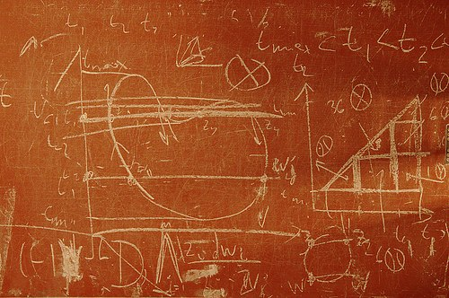
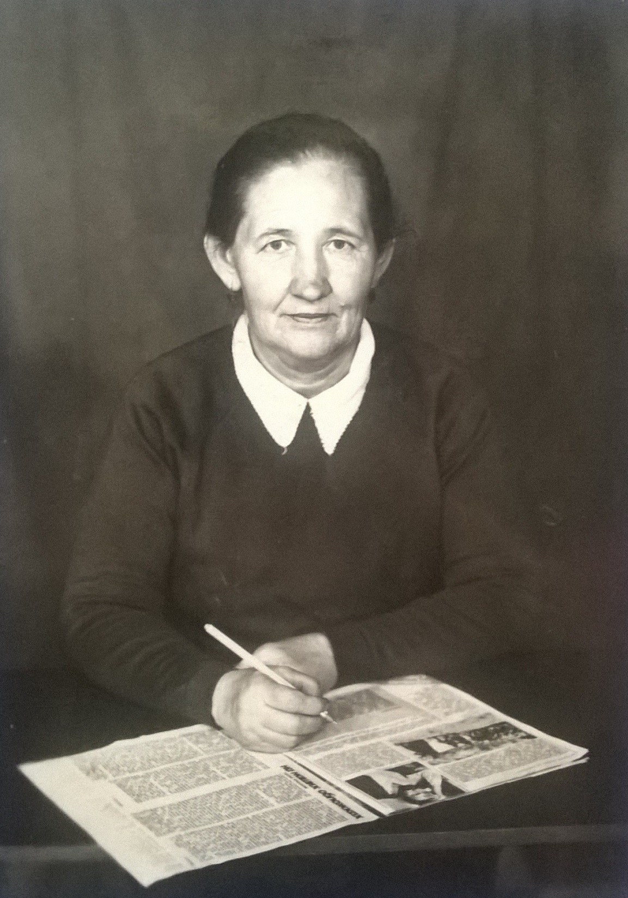
Деркач Людмила Александровна
История одного учителя.

Slide 3
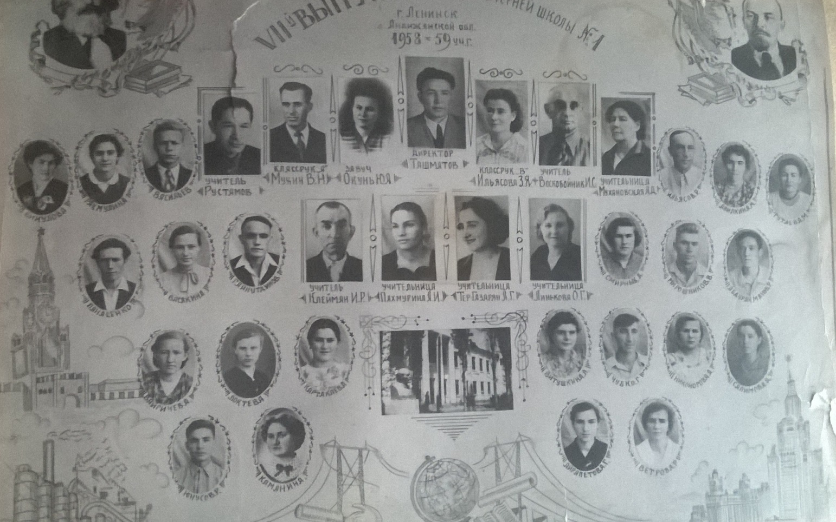
Деркач Людмила Александровна родилась 26 февраля 1937 года в Казахстане в городе Семипалатинск. Закончив 10 классов, перед ней стоял выбор профессии: Людмила Александровна хотела стать или связистом, или учителем начальных классов. В связи сложившихся обстоятельств она переехала в Новосибирск и с 1954 по 1961 год проработала на должности телефонистки. В 1961 Людмила Александровна работала на заводе контролером .

Slide 4
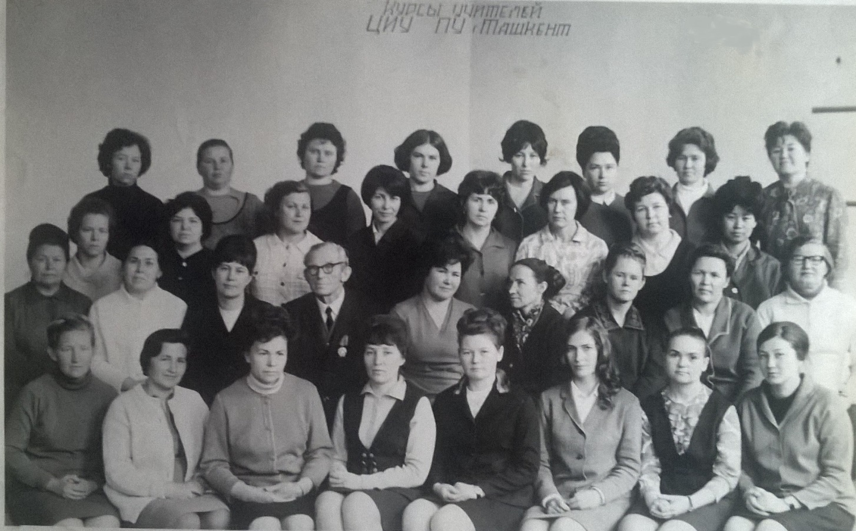
Получить профессию связиста ей так и не удалось, но зато в 1962 году Людмила Александровна приступила к осуществлению второй мечты – стать учителем- и отправилась на курсы учителей начальных классов.

Slide 5
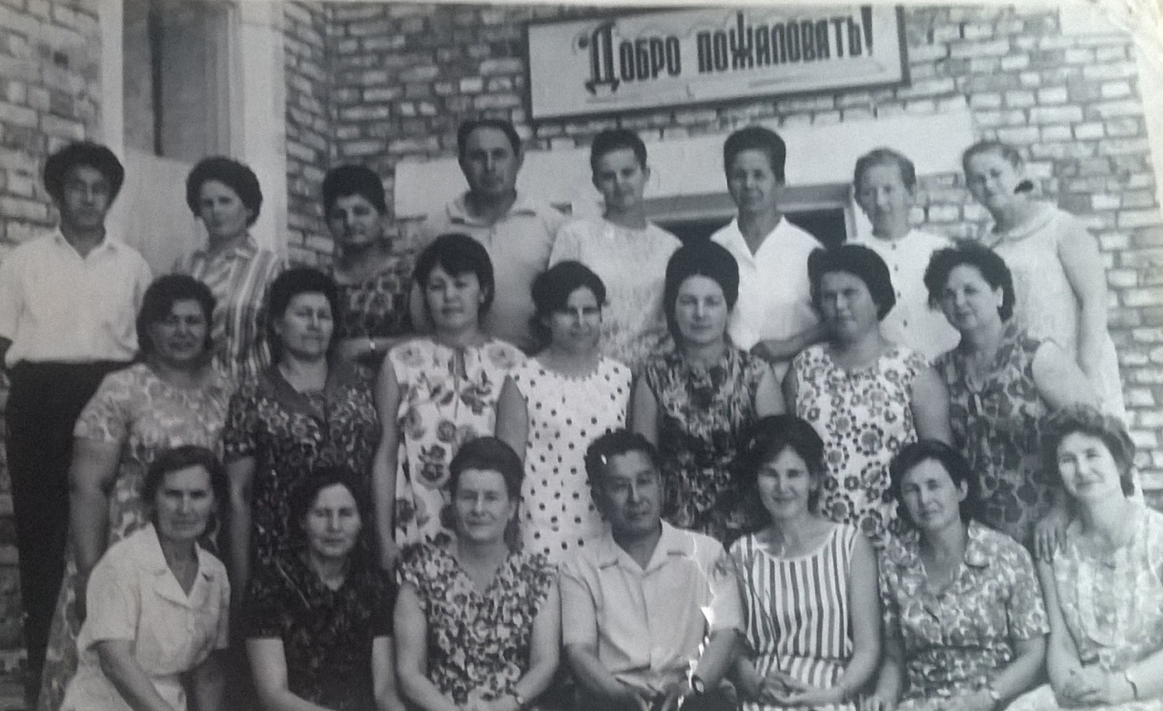
Уже через год, из-за нехватки учителей, ее направили в Ермаковскую 8-ми летнюю школу Новосибирской области на должность учителя начальных классов. В 1964 году, выйдя замуж, Людмила Александровна уволилась по собственному желанию и переехала с мужем в Узбекистан. Без работы долго сидеть не пришлось: в этом же году была принята на должность учителя русского языка и литературы в районную школу №33 при Андижанской области Ленинского района.

Slide 6
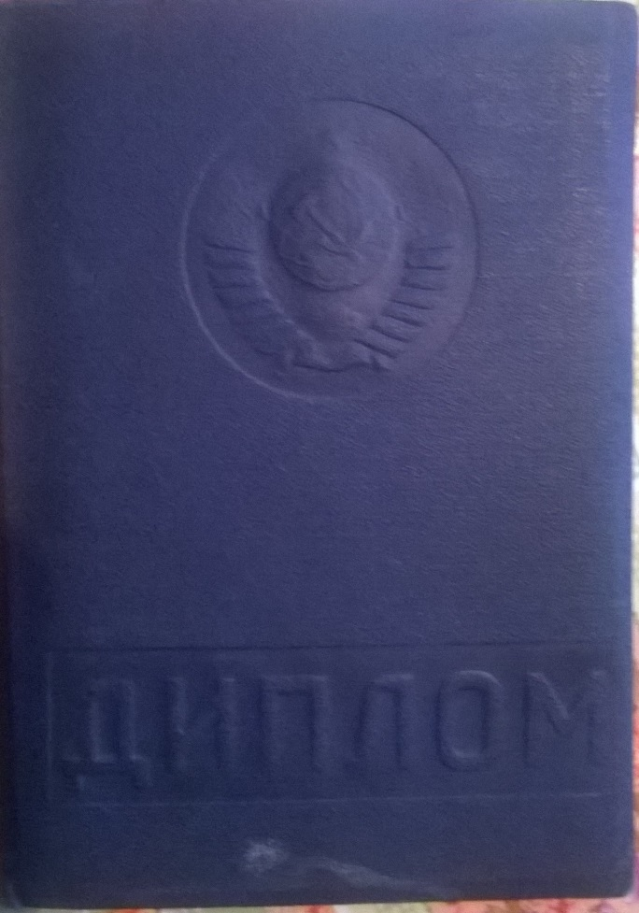
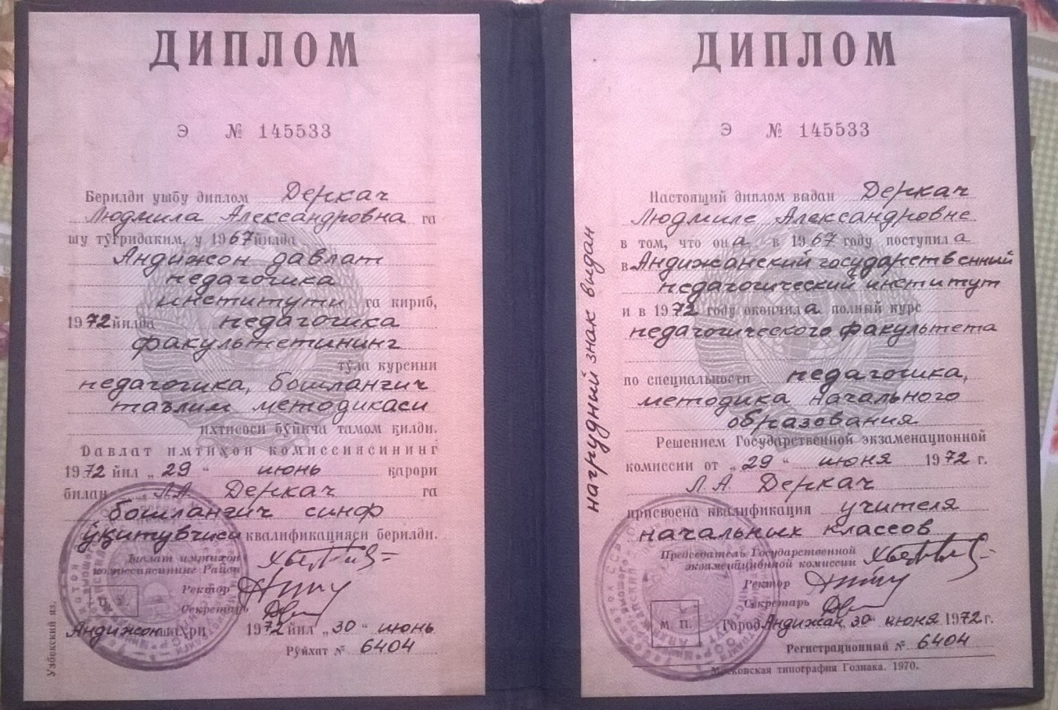
В 1967 году она поступила в Андижанский государственный педагогический институт и окончила полный курс педагогического факультета начального образования в 1972 году.

Slide 7
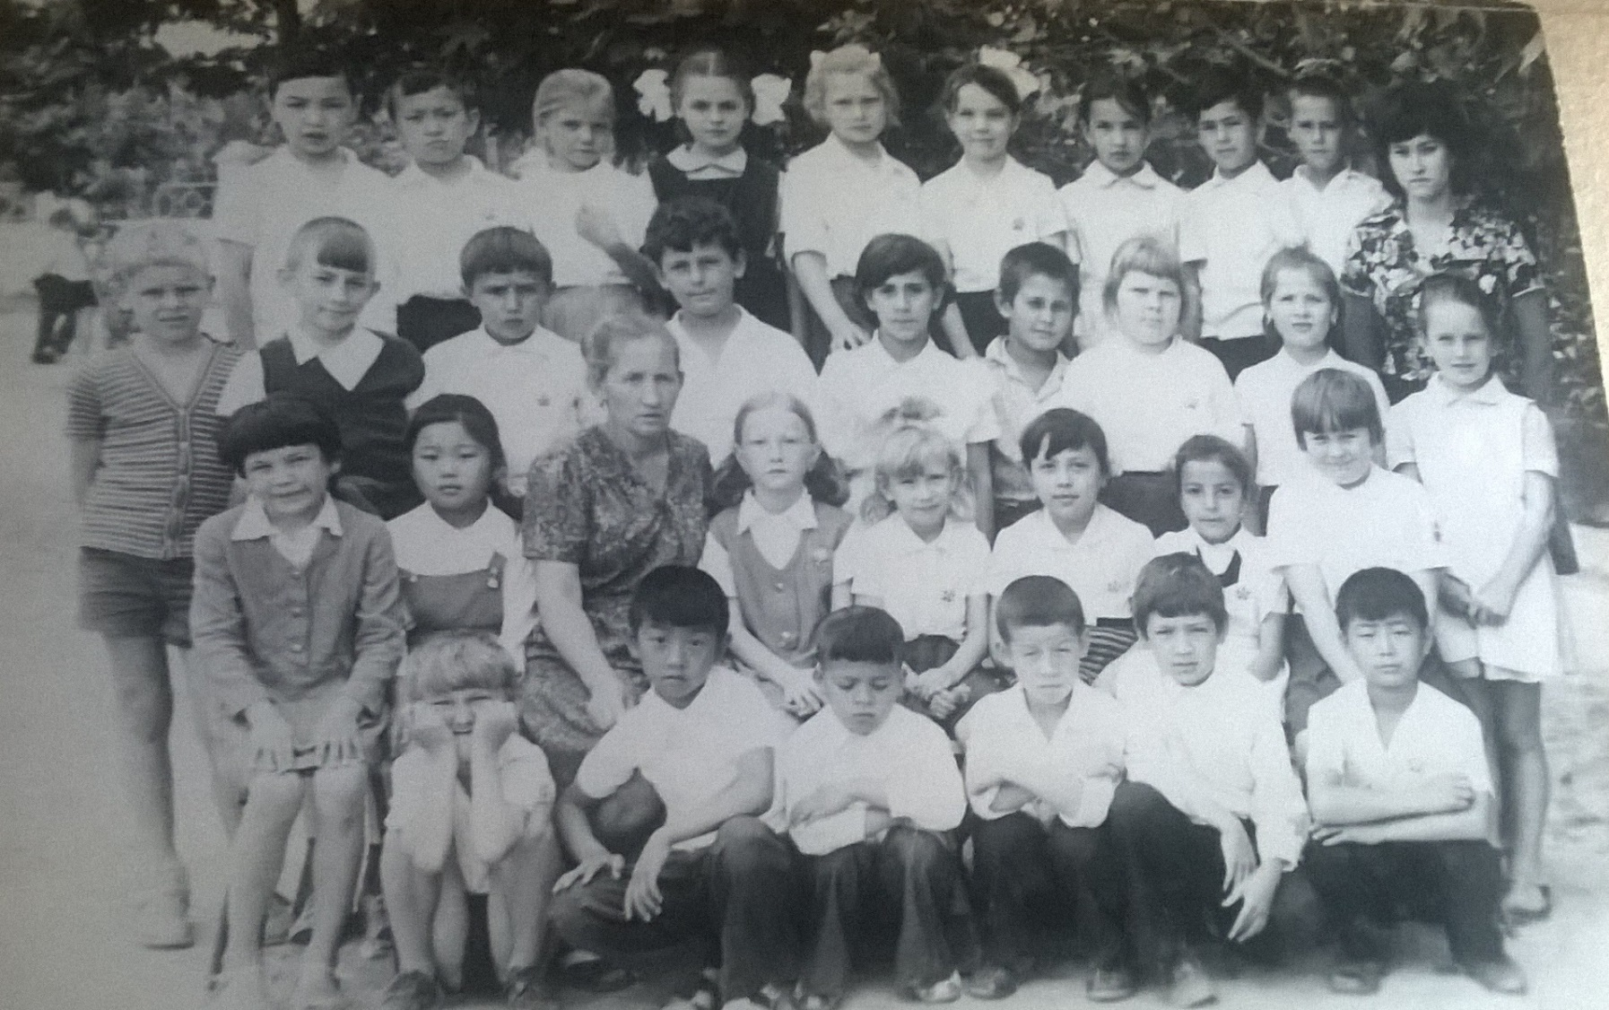
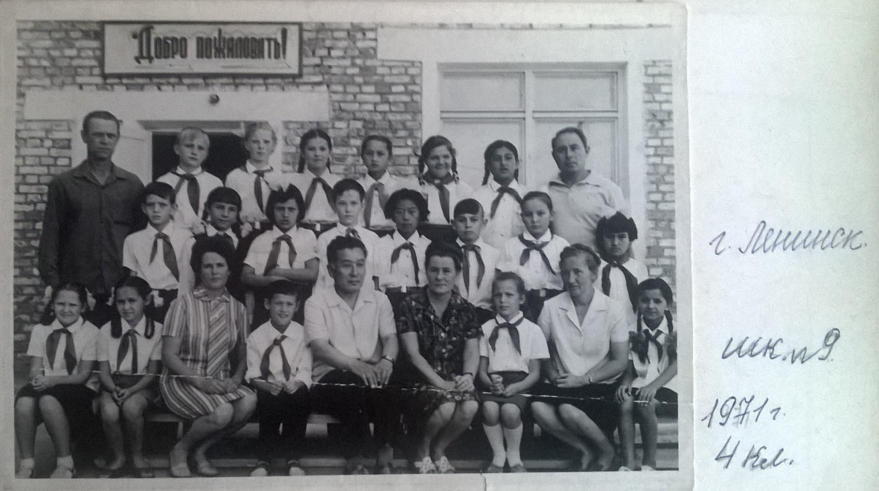
Вскоре была принята на работу в школу №9 имени Ю. Гагарина города Ленинска Андижанской области. Там она проработала и воспитателем группы продленного дня, и в подготовительных классах.

Slide 8
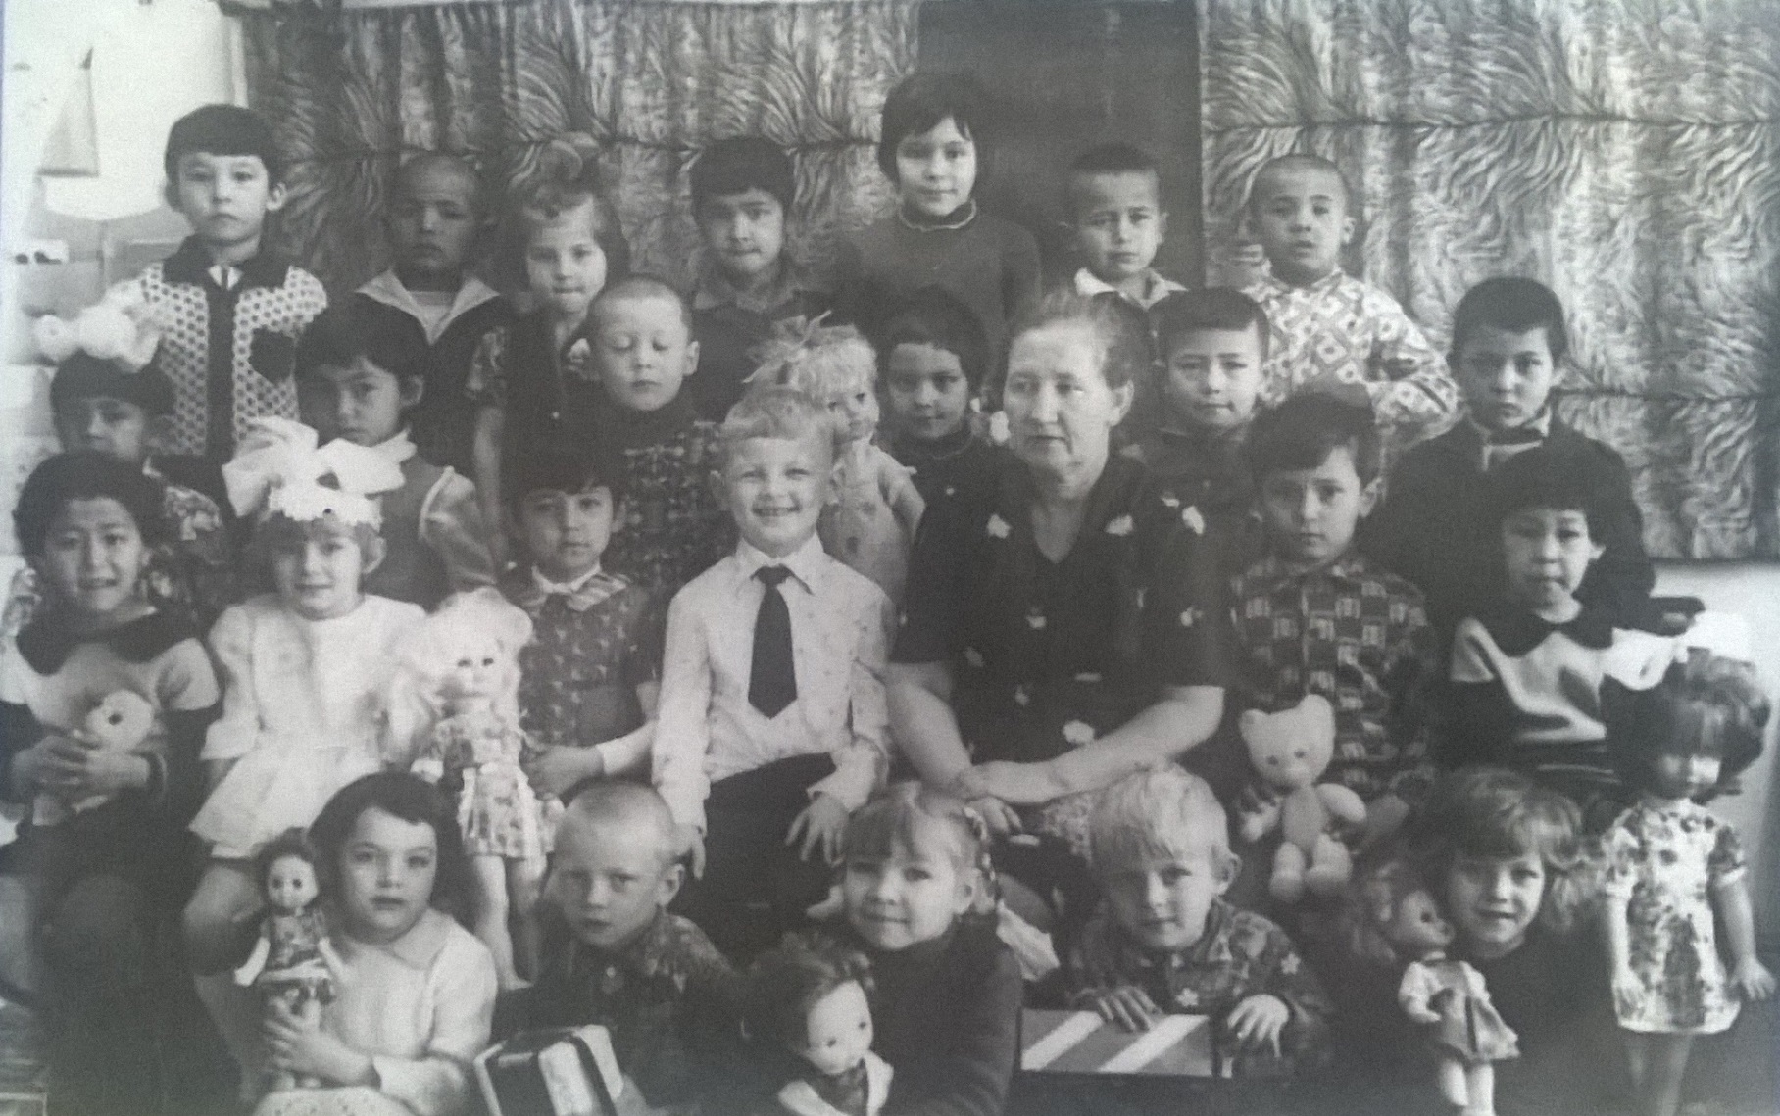
В 1977 переведена в школу №3, где проработала до 1992 года в должности учителя начальных классов.
Подгодовительный класс

Slide 9
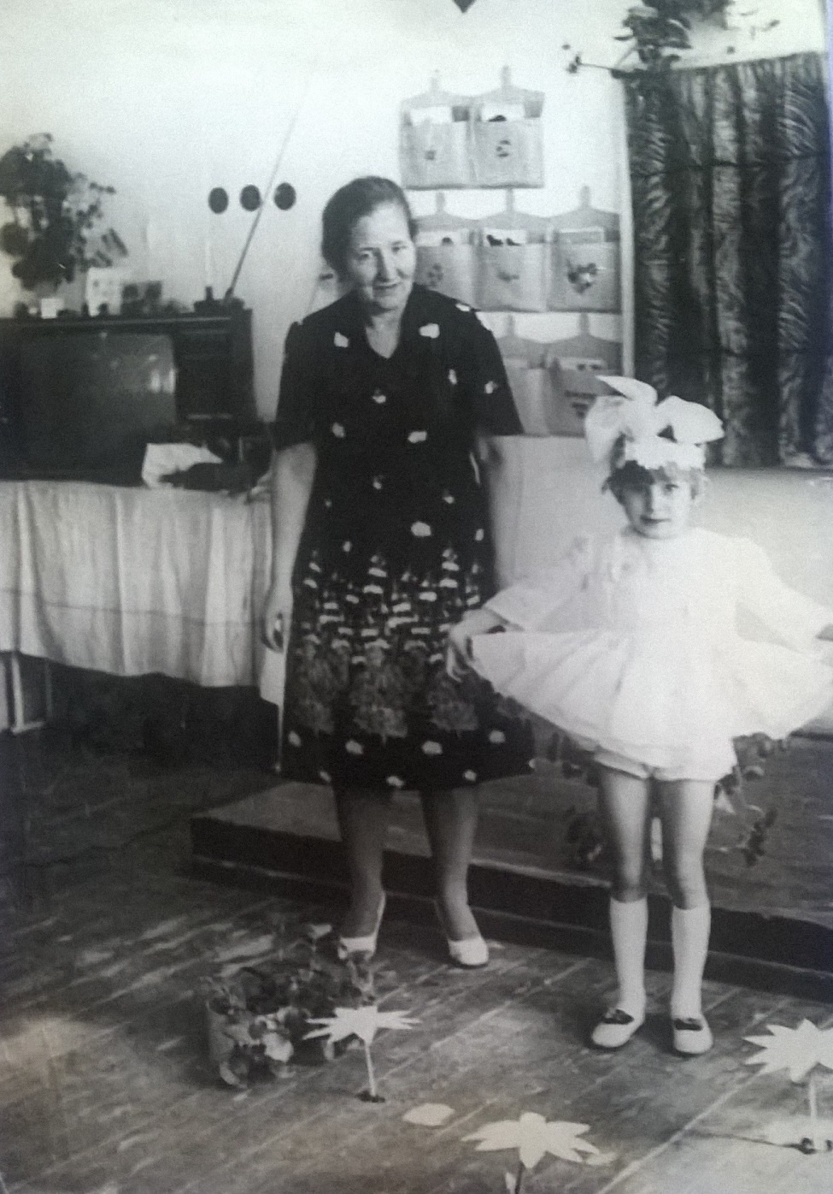
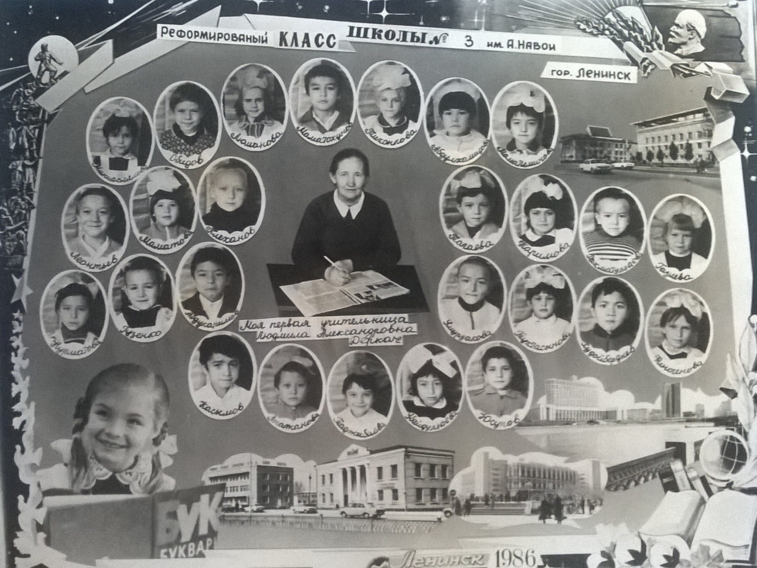
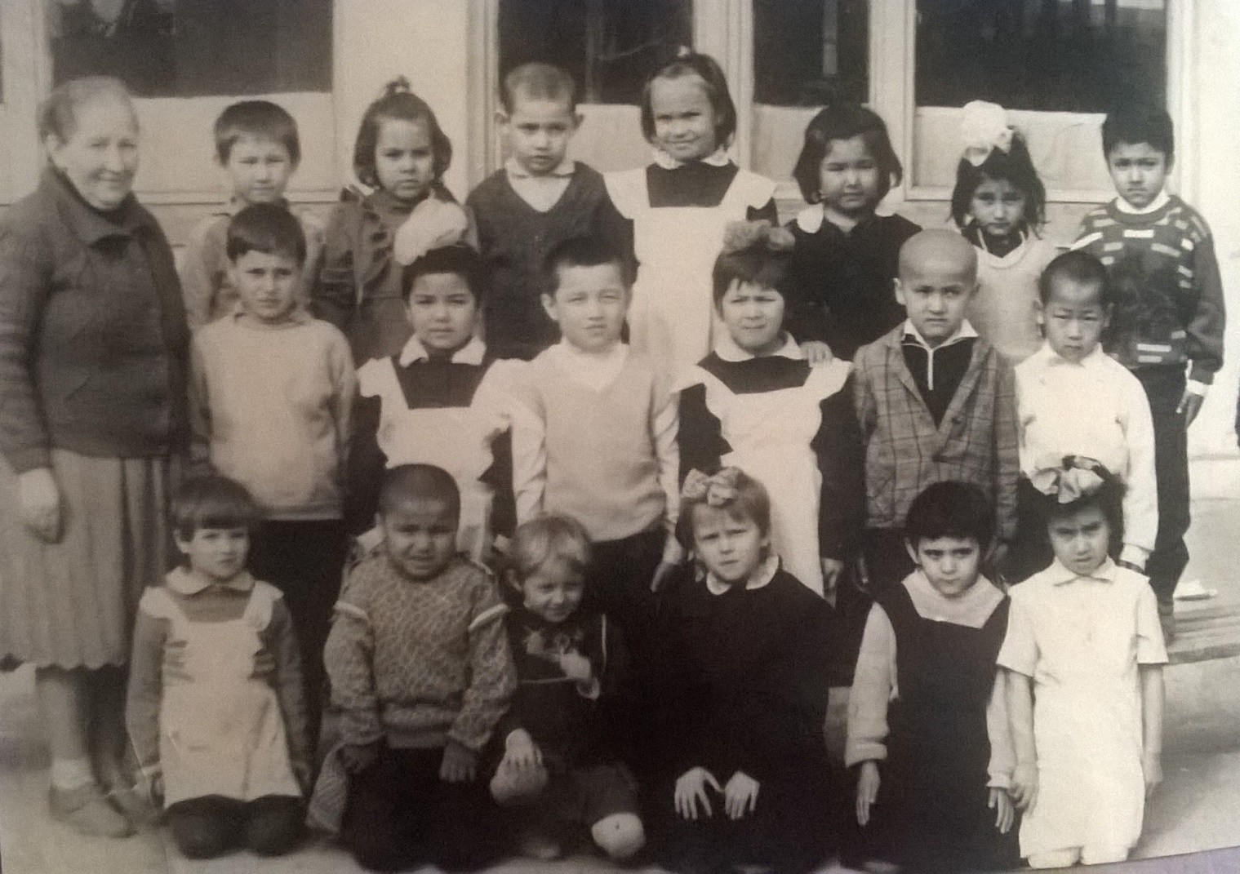
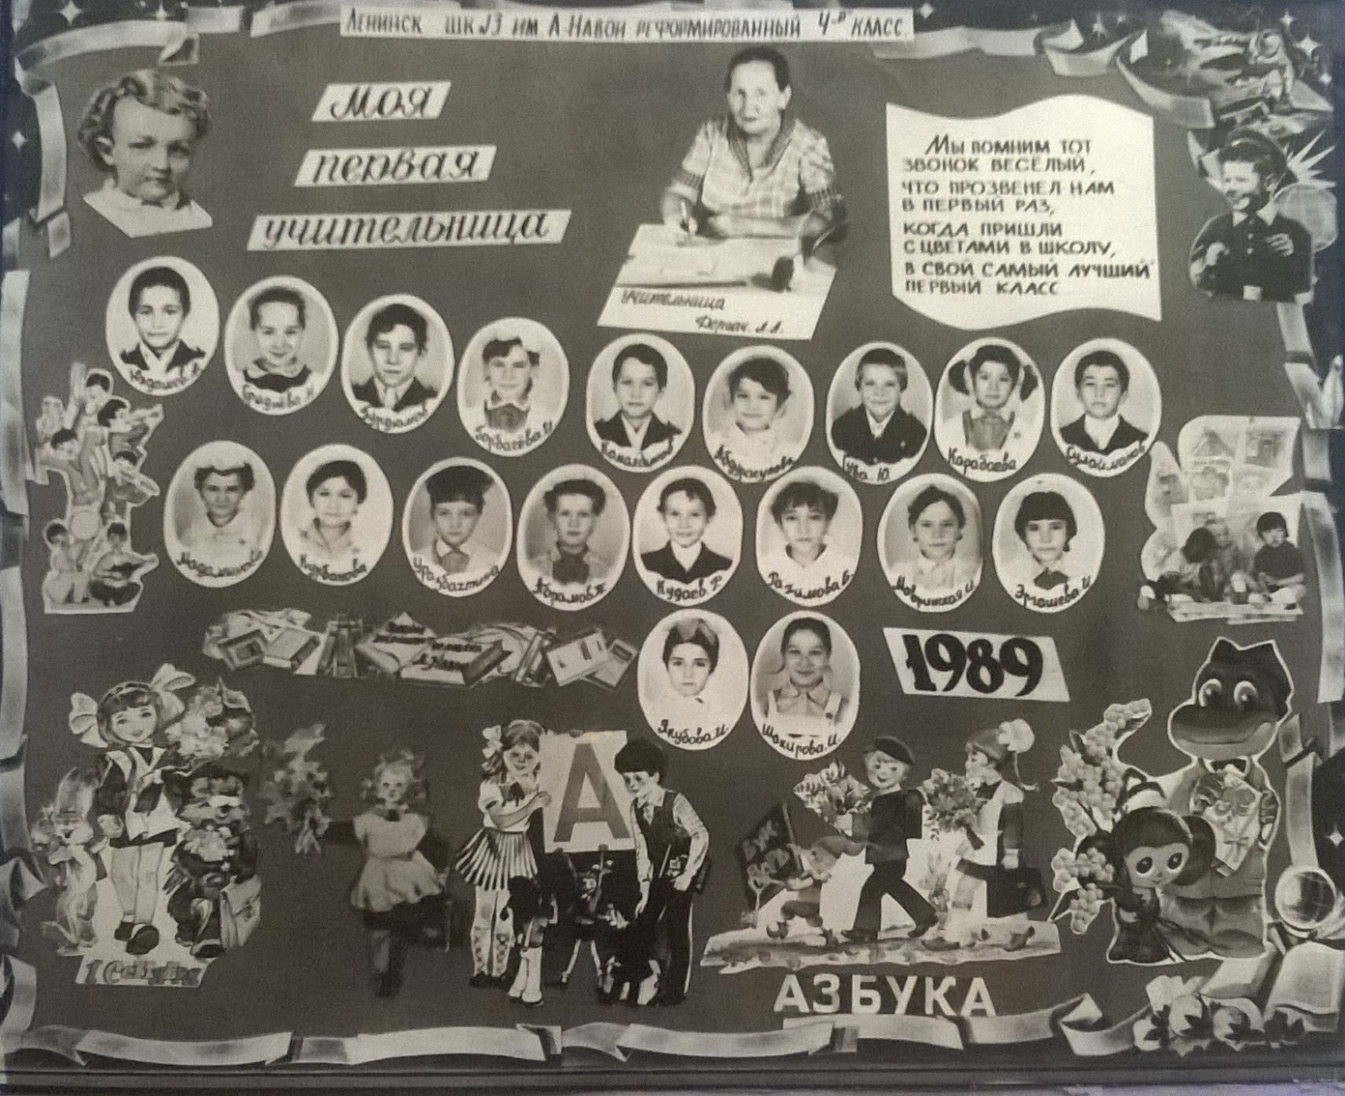

Slide 10
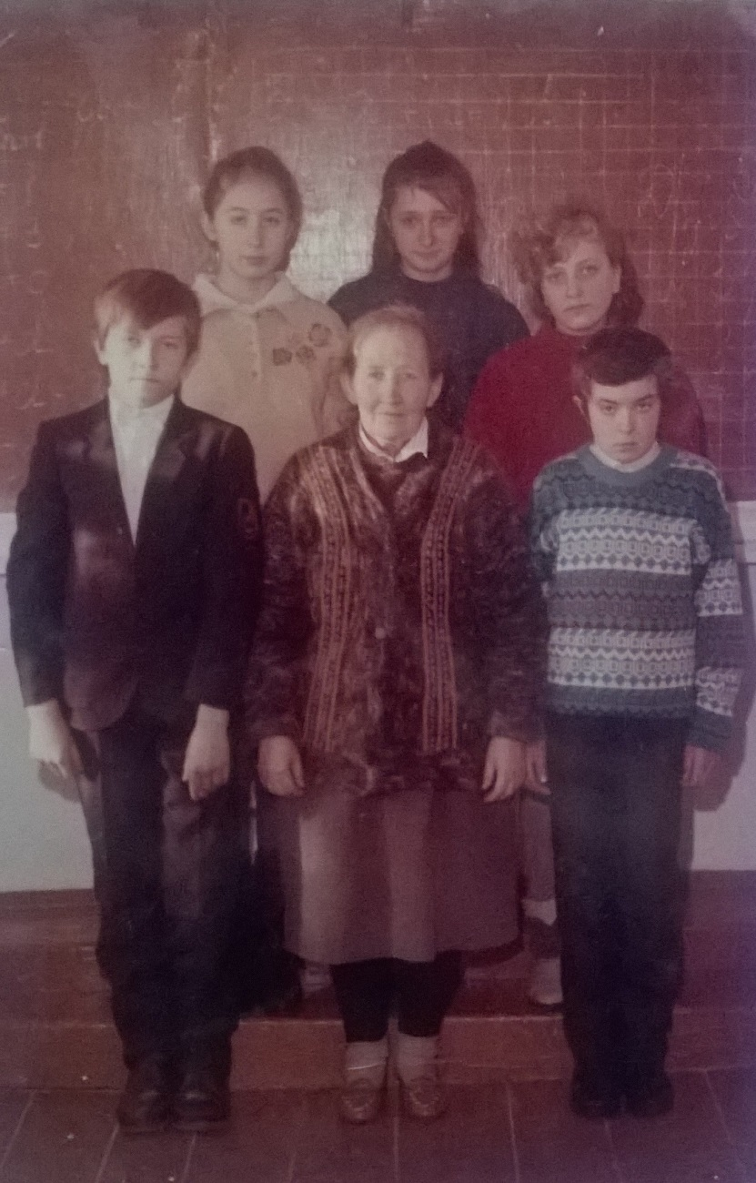
В связи распада СССР и сложившихся обстоятельств, Людмила Александровна была вынуждена в 1993 году переехать в Россию в село Екатериновку Орловской области Ливенского района. Была принята в Екатериновскую школу на должность учителя истории, занималась классным руководством в 4 классе. В 1996 году была освобождена от занимаемой должности по собственному желанию и до сегодняшнего дня находится на пенсии.

Slide 11
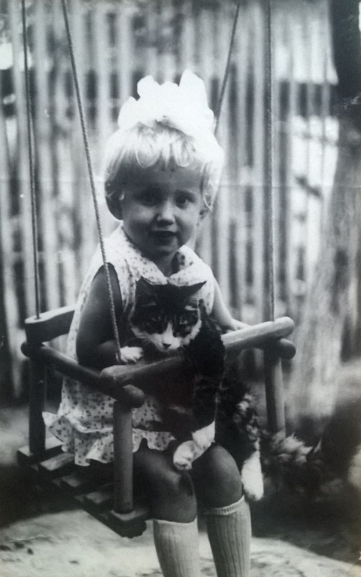
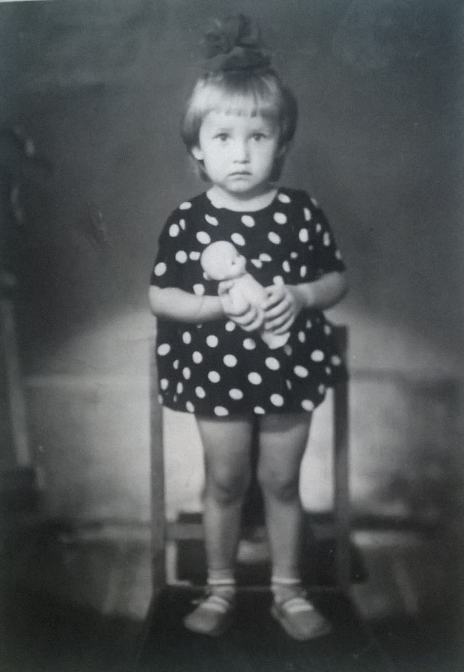
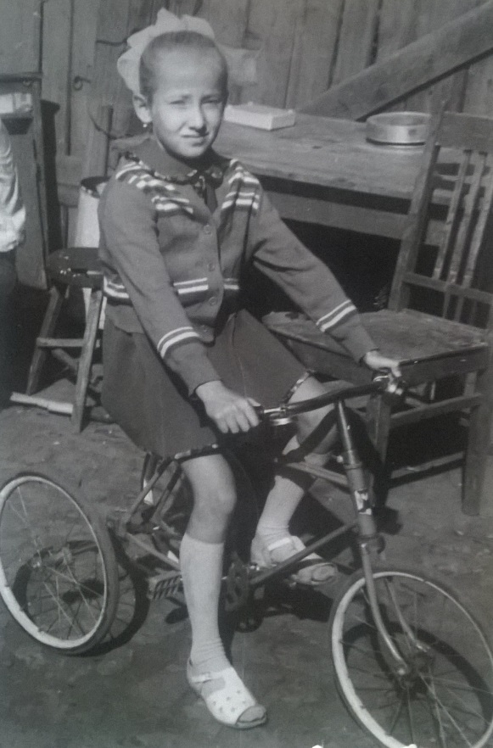
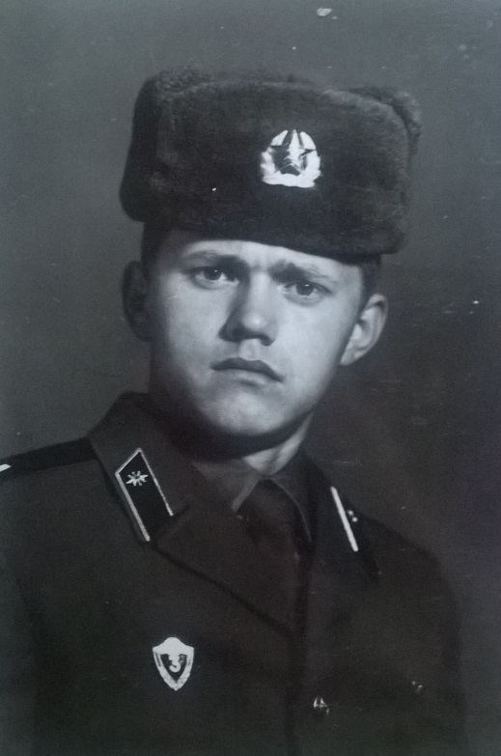
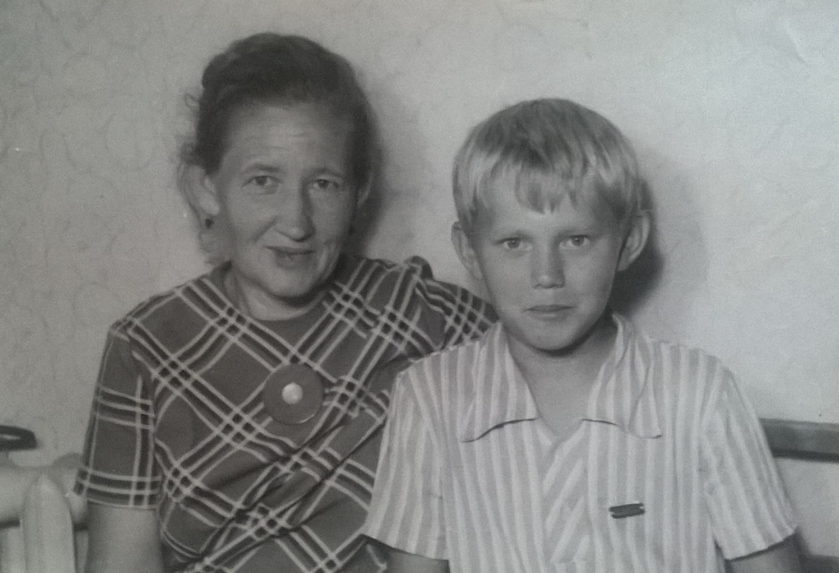
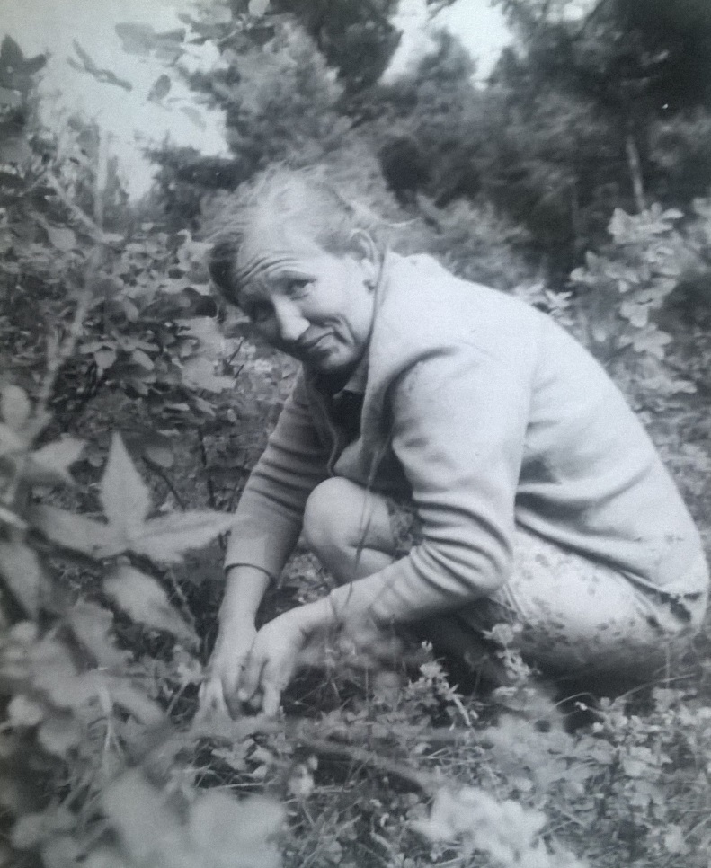
Семейный альбом

